Slide 1
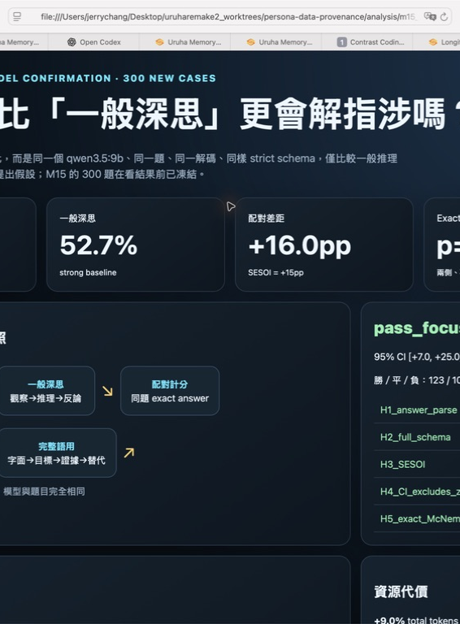
INTERPRETABLE HUMAN MODEL · M15
把「理解」變成
可以驗證的計算
UruhaBrain：從人腦方程式構想到 300 題同模型確認實驗
20 分鐘研究進度報告
Jerry Chang · 2026.08.19
研究願景 → 可操作定義 → 對照實驗 → 誠實結論
Notes:
約 55 秒。開場先講一句：我不是要做一個只會模仿語氣的聊天機器人。我想把人回應前可能涉及的記憶、情緒、關係、目的與不確定性，拆成可以被觀察與驗證的計算。今天展示的是這條路上第一個正式通過確認的窄能力實驗。
[Sources]
- Project research master specification: /Users/jerrychang/Downloads/RESEARCH_SPEC_FOR_CODEX.md
- Project screenshot: analysis/m15_safari_overview_2026-08-17.jpeg
[/Sources]

Slide 2
MOTIVATION
為什麼我不滿足於「有回答語意」？
同一句話，可能在等三種完全不同的回應
研究問題
系統能不能不只看字面，還推測使用者真正期待哪一種回應？
「我從早上就一直坐不住，腦子停不下來。」
A
真正求解
是不是沒睡？現在要怎麼讓腦袋停下來？
重點不是假裝讀心，
而是讓推測有證據、有替代假設，
並在後續對話中被驗證或修正。
B
尋求被接住
我其實很累，只是想有人懂我現在的狀態。
C
等待吐槽
你是過動症嗎？——帶點熟人式玩笑。
URUHA BRAIN · RESEARCH PROGRESS
02
Notes:
約 80 秒。用這個例子讓老師立刻懂：字面意思相同，不代表使用者想要的回覆相同。一般 LLM 也可能猜中，但如果猜中的過程不可追蹤、不能在下一輪被檢驗，就很難成為研究。我的目標是把這個隱藏差異變成可反駁的計算假設。
[Sources]
- Project motivation and operational framing: /Users/jerrychang/Downloads/RESEARCH_SPEC_FOR_CODEX.md
[/Sources]

Slide 3
RESEARCH VISION
我的長期目標：可解釋的人類行為方程式
不是
輸入 → LLM → 一句看似合理的回答
而是
P(回應｜輸入、記憶、情緒、關係、目的、習慣、人格、不確定性)
Uruha 不是架構本身，而是第一個可收斂、可對照的 person-specific 常數。
架構應該能換人；資料、參數與公開人格證據才決定是哪一個人。
URUHA BRAIN · RESEARCH PROGRESS
03
Notes:
約 70 秒。說明 Uruha 的定位：人與人不同，如果沒有固定個體，就沒有明確對照目標。因此先用一ノ瀬うるは的公開可觀察資料當第一個人別常數；但研究主體是可轉移的計算架構，不是單純模仿 Uruha。公式中的變數是模型假設，不是宣稱抓到真實生理腦狀態。
[Sources]
- Sections 0–6 and 42–44 of /Users/jerrychang/Downloads/RESEARCH_SPEC_FOR_CODEX.md
[/Sources]

Slide 4
OPERATIONAL DEFINITION
把「理解」改寫成可以被推翻的五個步驟
1
2
3
4
5
形成假設
列出證據
做出預測
等待驗證
校正模型
可能意圖、情緒、關係訊號
字面內容、歷史與可用訊號
下一步行為或期待回覆
後續支持、反駁或仍未知
降低信心、撤銷或更新
科學邊界
這些是可測試的計算變數，不是私人心理真值；未知要保留空白，不能靠 prompt 把故事補完。
URUHA BRAIN · RESEARCH PROGRESS
04
Notes:
約 70 秒。老師如果問『你怎麼證明理解？』，我的回答不是主觀說看起來很懂，而是要求系統留下假設、證據、預測、驗證與校正。只要下一輪不符合預測，系統就必須留下被否定的紀錄並修正。這讓理解從不可見的感覺，變成可觀察的研究物件。
[Sources]
- Operational definition and evidence boundary: /Users/jerrychang/Downloads/RESEARCH_SPEC_FOR_CODEX.md
- V2.12–V2.15 functional pragmatic loop records: CHAT_CONTEXT_COMPACTION_2026-08-10.md
[/Sources]

Slide 5
LITERATURE GROUNDING
我不是從零發明評測：六篇文獻各自提供一塊拼圖
PUB · Sravanthi et al., 2024
14 個語用任務、指示語 T13 公開題庫
測窄語用能力
LoCoMo · Maharana et al., 2024
長對話需分解成 QA、摘要與生成任務
測長期記憶
Gneiting & Raftery, 2007
Brier / NLL：機率要為錯誤信心付代價
測機率品質
Guo et al., 2017
ECE、reliability diagram 與校準
測信心可靠度
Peyrard et al., 2021
同一題要做 instance-level paired comparison
公平成對比較
Berg-Kirkpatrick et al., 2012
bootstrap 與 NLP 統計顯著性
報告不確定性
注意：我借的是資料與評測原則，不是把這些論文的模型直接貼進系統。
URUHA BRAIN · RESEARCH PROGRESS
05
Notes:
約 85 秒。簡單說明每篇只拿一個必要方法：PUB 提供已發表的語用基準；LoCoMo 告訴我長期記憶不能只用一題回想；proper scoring 與 calibration 讓未來的機率分布可評；paired evaluation 和 bootstrap 讓同一題、同一模型的差異不被平均數掩蓋。M15 直接使用 PUB 與成對統計；其他文獻支撐整體研究評測框架。
[Sources]
- https://aclanthology.org/2024.findings-acl.719/
- https://aclanthology.org/2024.acl-long.747/
- https://doi.org/10.1198/016214506000001437
- https://proceedings.mlr.press/v70/guo17a.html
- https://aclanthology.org/2021.acl-long.179/
- https://aclanthology.org/D12-1091/
[/Sources]

Slide 6
HYBRID ARCHITECTURE
實作方法：LLM 負責語意，明確演算法負責狀態與驗證
可觀察歷史
結構化記憶
估計人類狀態
狀態轉移
機率行為
自然語言輸出
來源、時間、事件
強度、衰減、來源
情緒／關係／目標
事件後如何改變
候選與信心
最後才由 LLM 表達
可追溯與可干預
來源
快照
Ablation
Intervention
每個記憶回到原始證據
每輪保留狀態與決策
移除元件看效果
改變變數看機率怎麼動
核心貢獻：在輸入和回答之間，放入可檢查、可調參、可做對照實驗的狀態層。
URUHA BRAIN · RESEARCH PROGRESS
06
Notes:
約 90 秒。用一句話區分：LLM 擅長看懂文字與把答案說自然，但研究需要可控制的中間層。因此記憶衰減、狀態轉移、信心、校準、消融與干預不能全藏在一個不可見的生成呼叫裡。這也是系統和只加一段 persona prompt 的主要差異。
[Sources]
- Sections 9–17 and 41 of /Users/jerrychang/Downloads/RESEARCH_SPEC_FOR_CODEX.md
[/Sources]

Slide 7
RESEARCH PROGRESSION
研究不是一路成功：M1–M15 留下可重現的證據鏈
M1–M5
M6–M10
M11–M12
M13–M14
M15
資料與狀態
預測與失敗
證據總清算
公開語用基準
窄能力確認
時間切分、記憶、狀態、轉移
基線、消融、轉移、語言約束
中央優勢不支持；保留負結果
先失敗，再修 schema；整體仍不確定
300 新題；五個事前 gates 全通過
可信度來自：前面的失敗沒有刪掉，M15 也沒有用開發題追分。
URUHA BRAIN · RESEARCH PROGRESS
07
Notes:
約 70 秒。這張投影片很重要：不要只講 M15。M12 的統計總評其實不支持整體系統勝過強 LLM，M13 也先失敗，M14 修好 schema 後整體仍不確定。只有 T13 出現可追蹤訊號，所以才在 M15 做全新題的前瞻確認。這讓結果更像研究，而不是挑最好看的圖。
[Sources]
- Sections 7.26–7.29 of CHAT_CONTEXT_COMPACTION_2026-08-10.md
- analysis/m12_literature_grounded_evaluation_report_2026-08-17.md
- analysis/m13_pub_pragmatics_report_2026-08-17.md
- analysis/m14_pub_schema_replication_report_2026-08-17.md
- analysis/m15_deixis_confirmation_report_2026-08-17.md
[/Sources]

Slide 8
FAILURE → MECHANISM HYPOTHESIS
從失敗中選出下一個可反駁假設
M13｜第一次 PUB
M14｜schema 修復
M15｜前瞻確認
OURS schema 完整率
全任務 Ours−Generic
固定新題數
23.4%
+9.4pp
n = 300
implementation-fidelity confound
95% CI 跨 0；不能稱優勢
與 M13/M14 overlap = 0
→ 不是乾淨的因果比較
但 T13 指示語：+37.5pp
事前固定 +15pp SESOI
修正：以 condition-specific JSON Schema 強制欄位與型別。
→ 只能當 development signal，不能直接當答案。
90% power、無 optional stopping、0 retry。
URUHA BRAIN · RESEARCH PROGRESS
08
Notes:
約 80 秒。把研究循環講清楚：M13 暴露了 schema 失敗，所以 M14 只修 implementation fidelity；M14 總體沒有顯著，但 T13 有大訊號。這個訊號只用來產生 M15 假設。M15 在生成前固定樣本數、最小有意義差異、統計門檻與停止規則，並用全新題做確認。
[Sources]
- analysis/m13_pub_pragmatics_report_2026-08-17.md
- analysis/m14_pub_schema_replication_report_2026-08-17.md
- configs/m15_deixis_confirmation_preregistration.json
[/Sources]

Slide 9
CONFIRMATORY QUESTION
M15 的研究問題被刻意縮小
同一個 qwen3.5:9b、同一批新 PUB T13 題目下，
明確的語用分解是否比一般深思更會判斷指示語參照？
H₁｜實務效果
H₂｜統計證據
Ours − Generic ≥ +15pp
CI 下界 > 0 且 p ≤ .05
觀察效果要大到值得增加專用推理流程。
同時要求答案與 schema 解析皆為 100%。
這不是『理解所有人』的假設；只是先驗證一個語用機制。
URUHA BRAIN · RESEARCH PROGRESS
09
Notes:
約 60 秒。強調範圍：這不是把整個人腦方程式一次驗完，而是先挑一個可客觀判分的語用元件——指示語與參照。預註冊同時要求實務效果、信賴區間、p 值、答案解析與 schema 完整性，任何一個沒過就不算 pass。
[Sources]
- PUB task framing: https://aclanthology.org/2024.findings-acl.719/
- M15 preregistration: configs/m15_deixis_confirmation_preregistration.json
[/Sources]

Slide 10
VARIABLES AND CONTROL GROUP
實驗設計：只有推理 scaffold 改變
自變因
推理流程
一般深思 B1 vs 語用分解 Ours
依變因
主要結果
同題 exact-answer accuracy；輔以 CI、McNemar
控制變因
保持相同
模型、題目、選項、seed、temperature、schema、token 上限
對照組
B1 Generic
不是直接回答；而是有觀察→推理→反證的強對照
代價／混淆
需一起報告
Ours token +9.0%；無法說效果完全免費
公平性的核心：兩個條件看見完全相同的問題；比較的不是兩個不同模型。
URUHA BRAIN · RESEARCH PROGRESS
10
Notes:
約 80 秒。這張直接回答老師會問的變因。自變因只有推理 scaffold；依變因是同一題是否答對。控制同一模型、同一題、同一選項順序、相同 seed 與 deterministic decoding，兩邊也都要求 strict schema。對照組不是弱的直接回答，而是一般深思的強 baseline。唯一明顯資源差異是 Ours 多用約 9% tokens，所以必須視為成本而不是忽略。
[Sources]
- configs/m15_deixis_confirmation_preregistration.json
- configs/m15_deixis_confirmation_result_lock.json
[/Sources]

Slide 11
CONTROLLED COMPARISON
同模型對照：相同輸入，只替換中間的思考結構
一般深思 B1
同一判分
固定
同一輸入
觀察 → 推理 → 反證
exact answer
PUB T13 · 新題
qwen3.5:9b
T = 0
seed 固定
320 tokens
strict schema
0 retries
語用分解 Ours
同一判分
字面 → 目標 → 證據 → 替代
exact answer
這個設計回答：提升來自專用語用分解，還是只是模型多想一下？
URUHA BRAIN · RESEARCH PROGRESS
11
Notes:
約 75 秒。從左到右講：每一個案例分流到兩條 lane。Generic 也會觀察、推理和反證，不是故意做弱；Ours 額外強迫分開 literal content、pragmatic target、context evidence 與 alternative interpretation。最後兩邊用同一答案規則評分。這是 same-model paired design。
[Sources]
- configs/m15_deixis_confirmation_preregistration.json
- analysis/m15_deixis_confirmation_dashboard_2026-08-17.html
[/Sources]

Slide 12
PREREGISTRATION AND POWER
在看答案以前，先把成功條件鎖死
確認題數
Prospective power
SESOI
資料重疊
Optional stopping
300
90.07%
+15pp
0
禁止
n=299 尚未達 90% power
alpha = .05
至少約每 7 題多答對 1 題
M13/M14 case IDs
固定跑完 300 題
五個事前 gate
H1
答案 parse = 100%
H2
schema = 100%
H3
Δ ≥ +15pp
H4
CI lower > 0
H5
McNemar p ≤ .05
原則：任何一個 gate 失敗，都不能在結果出來後改門檻。
URUHA BRAIN · RESEARCH PROGRESS
12
Notes:
約 70 秒。解釋 SESOI：不是只追求 p 值，而是先問多大的提升值得增加專用流程。M14 的 discordance 只用來估計 power；正式 M15 使用全新 300 題，禁止中途看結果停下或加題。這是避免 p-hacking 的關鍵。
[Sources]
- configs/m15_deixis_confirmation_preregistration.json
- configs/m15_deixis_confirmation_case_manifest.json
[/Sources]

Slide 13
CONFIRMATORY RESULT
結果：語用分解在這個窄任務上提升 16.0 個百分點
配對差異
+16.0pp
observed sample effect
95% paired bootstrap CI
+7.0 → +25.0pp
20,000 resamples
Exact McNemar
p = 0.000794
two-sided · preregistered
Exact answer accuracy (%)
Ours 勝 / 平 / 負 = 123 / 102 / 75 ｜ 五個 gates 全部通過
URUHA BRAIN · RESEARCH PROGRESS
13
Notes:
約 100 秒。先讀圖：Generic 52.7%，Ours 68.7%，同一題成對差 +16pp。信賴區間完全在零以上，McNemar p 約 0.00079，五個事前門檻皆通過。精確說法是：觀察樣本效果超過 +15pp 且有正向統計證據；但 CI 下界是 +7pp，所以不能說母體效果一定至少 +15pp。
[Sources]
- analysis/m15_deixis_confirmation_report_2026-08-17.md
- configs/m15_deixis_confirmation_result_lock.json
[/Sources]

Slide 14
SAFARI DASHBOARD SCREENSHOT
實際成果畫面（1）：整個對照實驗一眼可讀
1
結果卡
68.7%、52.7%、+16pp、p 值都放在最上方。
1
2
同模型流程
同一輸入分到 Generic 與 Pragmatic 兩條 lane。
2
3
3
事前 gate
五個條件逐一 PASS，不只看一個漂亮平均。
URUHA BRAIN · RESEARCH PROGRESS
14
Notes:
約 65 秒。這是 Safari 真實打開的成果，不是設計稿。先指 1：老師最先看到主結果。指 2：可以確認兩組是同一模型、同一輸入，只換中間 scaffold。指 3：右側逐一列出五個預先條件。下方還能展開成本、題型與逐案例 trace。
[Sources]
- Project screenshot: analysis/m15_safari_overview_2026-08-17.jpeg
- Interactive source: analysis/m15_deixis_confirmation_dashboard_2026-08-17.html
- Locked result: configs/m15_deixis_confirmation_result_lock.json
[/Sources]

Slide 15
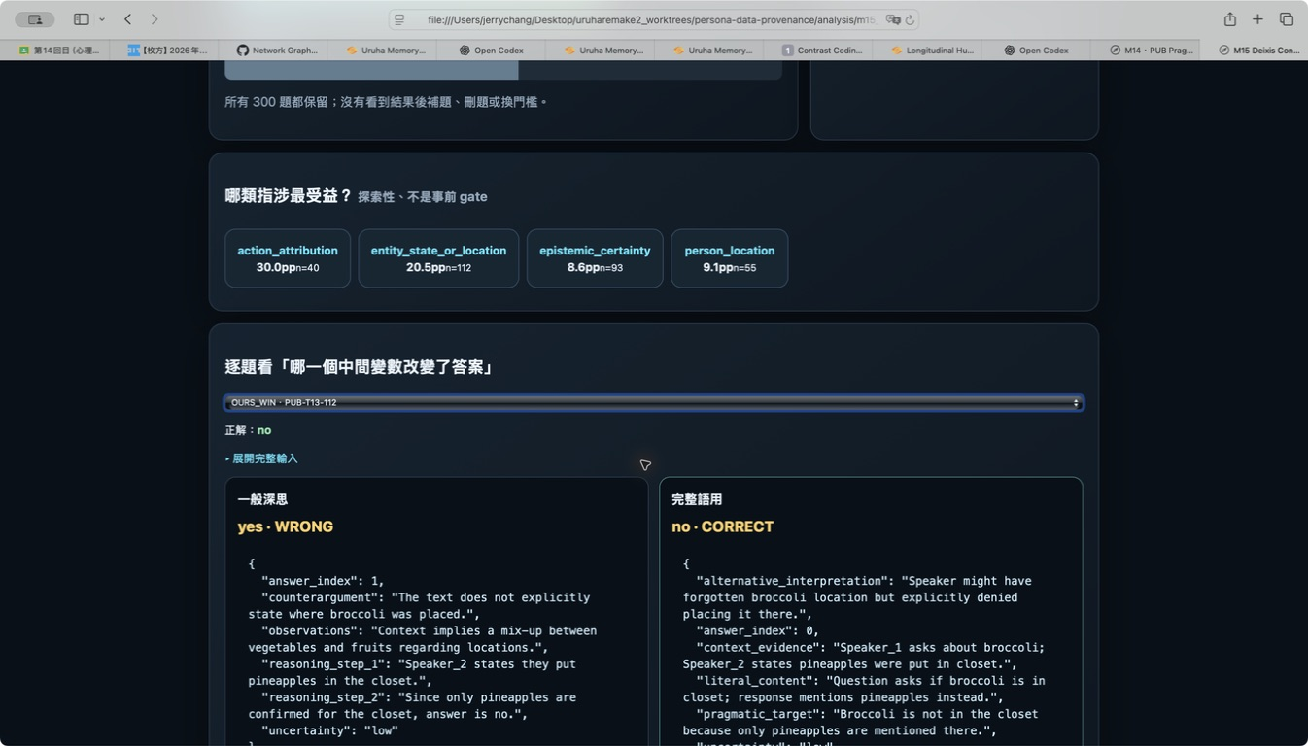
CASE-LEVEL TRACE
實際成果畫面（2）：能追到是哪個中間變數改變答案
1｜一般深思：WRONG
推理文字其實說「no」，但最後 answer_index 指到 yes。
→ 中間思考與最終決策沒有對齊。
2｜語用分解：CORRECT
1
2
把 broccoli、pineapples、there 分開成字面、目標、證據與替代。
→ final answer = no。
案例：PUB-T13-112｜「I put the pineapples there」不等於 broccoli 在 closet。
URUHA BRAIN · RESEARCH PROGRESS
15
Notes:
約 75 秒。這張用一個具體案例解釋 trace 的價值。問題問 broccoli 是否在 closet，對話只說 pineapples 放在 there。Generic 的 reasoning_step_2 寫了 no，卻把 answer_index 指向 yes，因此答錯；Ours 明確分出 literal content、pragmatic target、context evidence、alternative interpretation，最後指到 no。不要把單一案例當因果證明；它只是讓 300 題統計背後的機制變得可檢查。
[Sources]
- Project screenshot: analysis/m15_safari_case_trace_2026-08-17.jpeg
- Raw case rows for PUB-T13-112: analysis/m15_deixis_confirmation_raw_result.json
[/Sources]

Slide 16
INTERPRETATION BOUNDARY
結果怎麼解讀：一個完整的研究單元，不是完整的人類模型
現在可以說
現在不能說
同一模型、同一題的成對比較
300 個與開發集不重疊的新 PUB T13 案例
語用分解取得 +16pp focused advantage
完整 prereg、power、CI、p 值與成本紀錄
逐案例可追到中間 reasoning schema
已理解所有人類語用與言外之意
已證明長期人類理解或 felt understanding
已完成 Uruha 真人／公開人格 fidelity 驗證
已排除 foundation model 預訓練污染
已得到真實人腦方程式或主觀意識
資源代價：Ours tokens +9.0%｜aggregate latency +4.8%
URUHA BRAIN · RESEARCH PROGRESS
16
Notes:
約 90 秒。這張是整份報告的誠實邊界。可以說 focused deictic-reference advantage；不能把多選指示語直接等同於人類理解。也要報成本：Ours 多 13,830 tokens、約 +9%，延遲 +4.8%。M15 是完整且可看出優勢的研究單元，但整體專案仍需要 temporal Uruha ground truth、跨模型重現與真人 felt-understanding 評測。
[Sources]
- configs/m15_deixis_confirmation_result_lock.json
- analysis/m15_deixis_confirmation_report_2026-08-17.md
- Research claim boundary: /Users/jerrychang/Downloads/RESEARCH_SPEC_FOR_CODEX.md
[/Sources]

Slide 17
CONCLUSION
我已經證明的，不是「系統有意識」；
而是「一個可解釋的中間機制，能在窄任務上帶來可重現優勢」。
01
02
03
04
Token-matched placebo
跨模型＋選項排列
Fresh multi-turn holdout
Uruha temporal ground truth
排除多想／多 token 的效果
檢查效果是否只屬於 qwen3.5:9b
測隱含需求被否定後是否真的修正
回到長期個體行為預測主線
一句話總結：先把人類回應前的中間變數變成可測試假設，再一步一步逼近「同樣輸入，得到同樣回應」。
下一步不是做更漂亮的聊天，而是做更嚴格的反例。
Notes:
約 75 秒。收尾回到開頭：我不是宣稱已經解出人腦，而是把願景改寫成逐步可驗證的研究。M15 是第一個正式正結果。接下來依優先順序排除 token 差異、跨模型與選項排列，然後做 fresh multi-turn 隱含需求與修正，最後回到 Uruha 的時間切分真人公開行為資料。
[Sources]
- Next valid tests: configs/m15_deixis_confirmation_result_lock.json
- Long-term definition of success: /Users/jerrychang/Downloads/RESEARCH_SPEC_FOR_CODEX.md
[/Sources]

Slide 18
REFERENCES · BACKUP
主要參考文獻與本研究使用方式
Sravanthi et al. (2024)
PUB: A Pragmatics Understanding Benchmark…
PUB T13 指示語資料與任務定義
Maharana et al. (2024)
Evaluating Very Long-Term Conversational Memory…
長期記憶任務分解
Gneiting & Raftery (2007)
Strictly Proper Scoring Rules…
Brier / NLL 機率評測
Guo et al. (2017)
On Calibration of Modern Neural Networks
ECE 與 reliability diagram
Peyrard et al. (2021)
Better than Average: Paired Evaluation…
同題成對比較
Berg-Kirkpatrick et al. (2012)
Statistical Significance in NLP
bootstrap 不確定性
Liu et al. (2016)
How NOT To Evaluate Your Dialogue System
自動文字指標不能代替真人品質
完整 URL 已放在每頁講者備註；PPT 可直接進入 Presenter View 使用。
URUHA BRAIN · RESEARCH PROGRESS
18
Notes:
備用參考頁，正式 20 分鐘可不逐篇講。若老師追問某個方法，就從這裡回到對應論文；每一篇在前面使用的範圍已明確標示。
[Sources]
- https://aclanthology.org/2024.findings-acl.719/
- https://aclanthology.org/2024.acl-long.747/
- https://doi.org/10.1198/016214506000001437
- https://proceedings.mlr.press/v70/guo17a.html
- https://aclanthology.org/2021.acl-long.179/
- https://aclanthology.org/D12-1091/
- https://aclanthology.org/D16-1230/
[/Sources]

